Slide 1
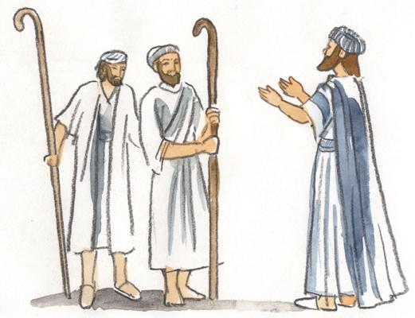

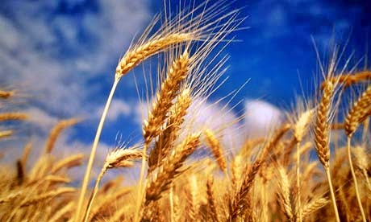

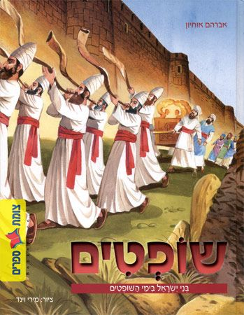
חידון ספר שופטים

Slide 2
הכין בחסדי ה' הטוב עלינו: הרב אלעד לסרי
בהכנת המצגת נעזרתי בחומרים של אנשי
חסד וחינוך הרב יונה שרבי, הרב אבנר גדסי הי"ו
יהי רצון שירוו נחת מכל יוצאי חלציהם
התמונות בחלק ה' בחסות האתר המדהים
שי" לילדים הנצחה ולימוד לעילוי נשמות
שלמה וישי קרויזר ז"ל

Slide 3
חלק א'
מספרים בספר שופטים
20 נקודות

Slide 4
1
שופטים פרק יג
(ב) וַיְהִי אִישׁ אֶחָד מִצָּרְעָה מִמִּשְׁפַּחַת הַדָּנִי וּשְׁמוֹ מָנוֹחַ וְאִשְׁתּוֹ עֲקָרָה וְלֹא יָלָדָה:
שופטים פרק טו
(ד) וַיֵּלֶךְ שִׁמְשׁוֹן וַיִּלְכֹּד שְׁלֹשׁ מֵאוֹת שׁוּעָלִים וַיִּקַּח לַפִּדִים וַיֶּפֶן זָנָב אֶל זָנָב וַיָּשֶׂם לַפִּיד אֶחָד בֵּין שְׁנֵי הַזְּנָבוֹת בַּתָּוֶךְ:
שופטים פרק טז
(כט) וַיִּלְפֹּת שִׁמְשׁוֹן אֶת שְׁנֵי עַמּוּדֵי הַתָּוֶךְ אֲשֶׁר הַבַּיִת נָכוֹן עֲלֵיהֶם וַיִּסָּמֵךְ עֲלֵיהֶם אֶחָד בִּימִינוֹ וְאֶחָד בִּשְׂמֹאלוֹ:

Slide 5
3
שופטים פרק ז
(כ) וַיִּתְקְעוּ שְׁלֹשֶׁת הָרָאשִׁים בַּשּׁוֹפָרוֹת וַיִּשְׁבְּרוּ הַכַּדִּים וַיַּחֲזִיקוּ בְיַד שְׂמֹאולָם בַּלַּפִּדִים וּבְיַד יְמִינָם הַשּׁוֹפָרוֹת לִתְקוֹעַ וַיִּקְרְאוּ חֶרֶב לַיקֹוָק וּלְגִדְעוֹן:
שופטים פרק יד
(יד) וַיֹּאמֶר לָהֶם מֵהָאֹכֵל יָצָא מַאֲכָל וּמֵעַז יָצָא מָתוֹק וְלֹא יָכְלוּ לְהַגִּיד הַחִידָה שְׁלֹשֶׁת יָמִים:
שופטים פרק יט
(ד) וַיַּחֲזֶק בּוֹ חֹתְנוֹ אֲבִי הַנַּעֲרָה וַיֵּשֶׁב אִתּוֹ שְׁלֹשֶׁת יָמִים וַיֹּאכְלוּ וַיִּשְׁתּוּ וַיָּלִינוּ שָׁם:

Slide 6
5
שופטים פרק יח
(ב) וַיִּשְׁלְחוּ בְנֵי דָן מִמִּשְׁפַּחְתָּם חֲמִשָּׁה אֲנָשִׁים מִקְצוֹתָם אֲנָשִׁים בְּנֵי חַיִל מִצָּרְעָה וּמֵאֶשְׁתָּאֹל לְרַגֵּל אֶת הָאָרֶץ וּלְחָקְרָהּ וַיֹּאמְרוּ אֲלֵהֶם לְכוּ חִקְרוּ אֶת הָאָרֶץ וַיָּבֹאוּ הַר אֶפְרַיִם עַד בֵּית מִיכָה וַיָּלִינוּ שָׁם:

Slide 7
7
שופטים פרק יד
וַיֹּאמֶר לָהֶם שִׁמְשׁוֹן אָחוּדָה נָּא לָכֶם חִידָה אִם הַגֵּד תַּגִּידוּ אוֹתָהּ לִי שִׁבְעַת יְמֵי הַמִּשְׁתֶּה וּמְצָאתֶם וְנָתַתִּי לָכֶם שְׁלֹשִׁים סְדִינִים וּשְׁלֹשִׁים חֲלִפֹת בְּגָדִים:
שופטים פרק טז
(ח) וַיַּעֲלוּ לָהּ סַרְנֵי פְלִשְׁתִּים שִׁבְעָה יְתָרִים לַחִים אֲשֶׁר לֹא חֹרָבוּ וַתַּאַסְרֵהוּ בָּהֶם:
שופטים פרק טז
(יג) וַתֹּאמֶר דְּלִילָה אֶל שִׁמְשׁוֹן עַד הֵנָּה הֵתַלְתָּ בִּי וַתְּדַבֵּר אֵלַי כְּזָבִים הַגִּידָה לִּי בַּמֶּה תֵּאָסֵר וַיֹּאמֶר אֵלֶיהָ אִם תַּאַרְגִי אֶת שֶׁבַע מַחְלְפוֹת רֹאשִׁי עִם הַמַּסָּכֶת:

Slide 8
10
שופטים פרק ו
(כז) וַיִּקַּח גִּדְעוֹן עֲשָׂרָה אֲנָשִׁים מֵעֲבָדָיו וַיַּעַשׂ כַּאֲשֶׁר דִּבֶּר אֵלָיו יְקֹוָק וַיְהִי כַּאֲשֶׁר יָרֵא אֶת בֵּית אָבִיו וְאֶת אַנְשֵׁי הָעִיר מֵעֲשׂוֹת יוֹמָם וַיַּעַשׂ לָיְלָה:
שופטים פרק כ
(י) וְלָקַחְנוּ עֲשָׂרָה אֲנָשִׁים לַמֵּאָה לְכֹל שִׁבְטֵי יִשְׂרָאֵל וּמֵאָה לָאֶלֶף וְאֶלֶף לָרְבָבָה לָקַחַת צֵדָה לָעָם לַעֲשׂוֹת לְבוֹאָם לְגֶבַע בִּנְיָמִן כְּכָל הַנְּבָלָה אֲשֶׁר עָשָׂה בְּיִשְׂרָאֵל:

Slide 9
חלק ב'
מי אמר למי?
10 נקודות על כל תשובה

Slide 10


מי אמר למי:
"ביתך נשרוף עליך באש"
בני אפרים ליפתח

Slide 11
מי אמר למי:
"דבר סתר לי אליך"
אהוד בן גרא לעגלון מלך מואב

Slide 12

מי אמר :
"כאשר עשיתי כן שילם לי אלוקים"
אדוני בזק

Slide 13


מי אמר למי:
"השקיני מעט מים כי צמיתי"
סיסרא ליעל

Slide 14
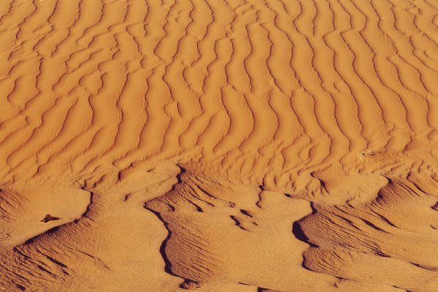
מי אמר למי:
"הבה לי ברכה כי ארץ הנגב נתתני"
עכסה לאביה כלב

Slide 15
מי אמר למי:
"לכה והיית לנו לקצין"
זקני גלעד ליפתח

Slide 16

מי אמר :
"סבלת" במקום שבלת
אנשי אפרים

Slide 17
מי אמר למי :
"ה' עמך גיבור החיל"
מלאך ה' לגדעון

Slide 18

מי אמר למי :
"לא אמשול אני בכם ולא בני ימשול בכם"
גדעון לישראל

Slide 19

מי אמר למי :
"זכרני נא וחזקני נא אך הפעם הזה"
שמשון לה'

Slide 20
חלק ג'
על מי נאמר?
10 נקודות על כל תשובה

Slide 21
על מי נאמר:
"וידר נדר לה'"
יפתח הגלעדי

Slide 22
על מי נאמר:
"ויתלקטו אליו אנשים ריקים ויצאו עמו"
יפתח הגלעדי

Slide 23
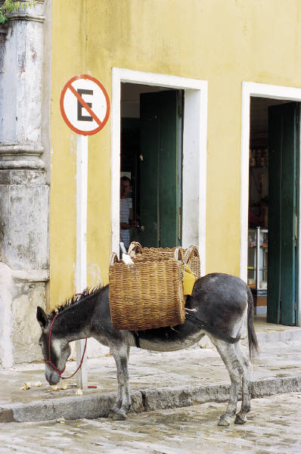
על מי נאמר:
"ותצנח מעל החמור"
עכסה בת כלב

Slide 24
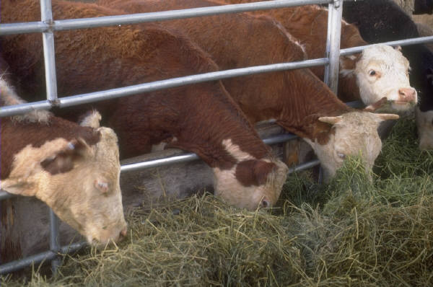
על מי נאמר:
"ויך את פלישתים במלמד הבקר"
שמגר בן ענת

Slide 25
על מי נאמר:
"איתר יד ימינו"
אהוד בן גרא

Slide 26



על מי נאמר:
"ויאחזו אותו ויקצצו את בהונות ידיו ורגליו"
אדוני בזק

Slide 27
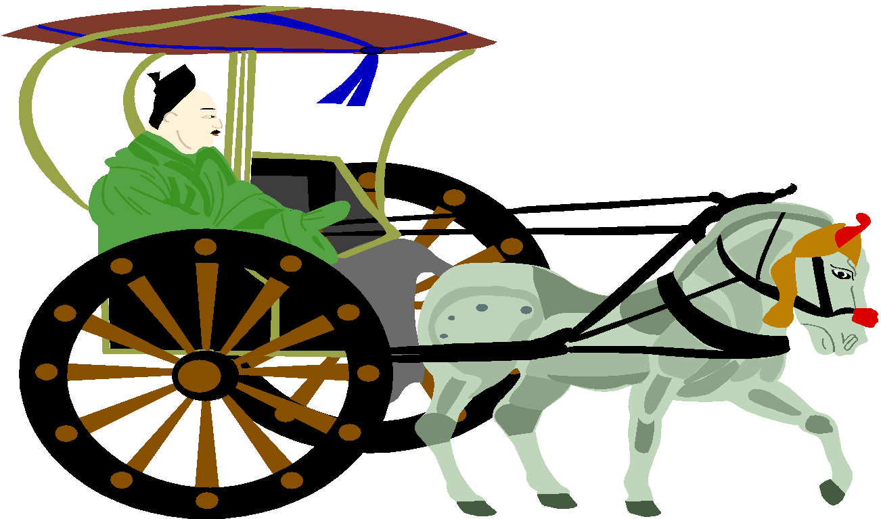
על מי נאמר:
"וירד מעל המרכבה וינס ברגליו"
סיסרא

Slide 28

על מי נאמר:
"תבורך מנשים"
יעל אשת חבר הקיני

Slide 29

על מי נאמר:
"אם בישראל"
דבורה הנביאה

Slide 30
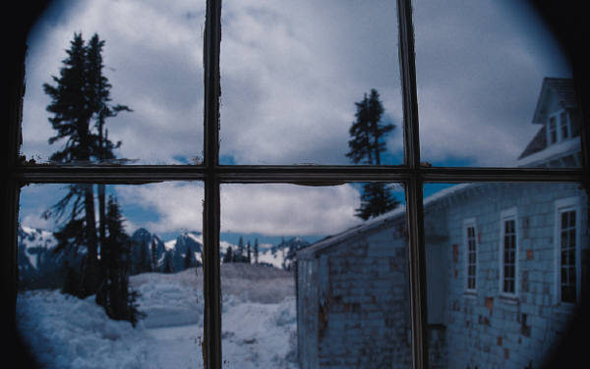
על מי נאמר:
"נשקפה בעד החלון"
אם סיסרא

Slide 31

על מי נאמר:
"ויהי טוחן בבית האסורים"
שמשון

Slide 32
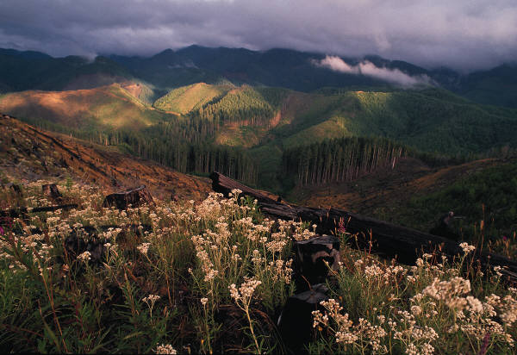
על מי נאמר:
"ויקברו אותו בין צרעה ובין אשתאול"
שמשון

Slide 33
על מי נאמר:
"בלחי חמור הכה אלף פלישתים"
שמשון

Slide 34
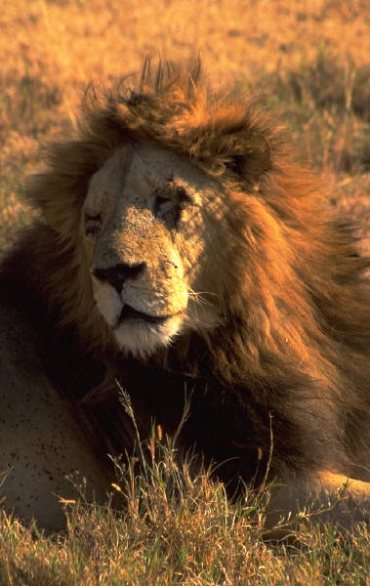
על מי נאמר:
"מגוית הארי רצה דבש"
שמשון

Slide 35
על מי נאמר:
"ויעש אפוד ותרפים"
מיכה

Slide 36


חלק ד'
מי אני ומה שמי?
10 נקודות על כל תשובה

Slide 37


מי אני:
"וימות בן מאה ועשר שנים"
יהושע

Slide 38
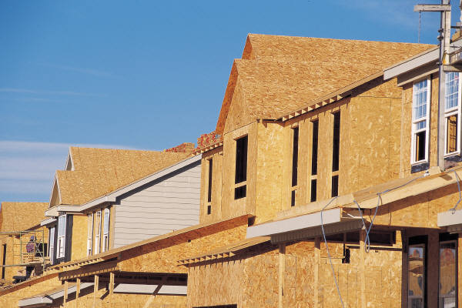
מי אני:
"יושב בעלית המקרה"
עגלון מלך מואב

Slide 39
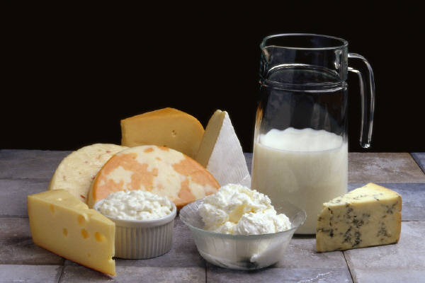
מי אני:
בספל אדירים הקריבה חמאה
יעל

Slide 40
מי אני:
"איש בריא מאד"
עגלון מלך מואב

Slide 41


מי אני:
אשה שלחה לקרוא לי לצאת למלחמה
ברק

Slide 42
מי אני:
בקשוני להיות מלך וסרבתי
גדעון

Slide 43
מי אני:
בקשתי להיות מלך
אבימלך

Slide 44
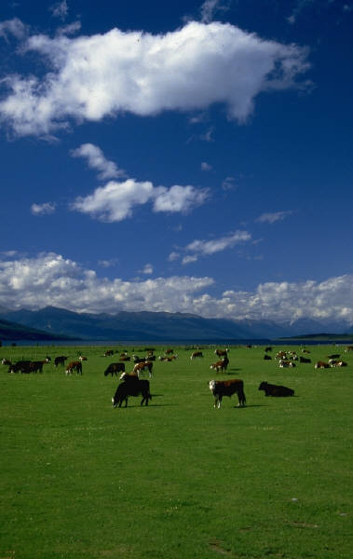
מי אני:
הכיתי
600 איש במלמד הבקר
שמגר בן ענת

Slide 45
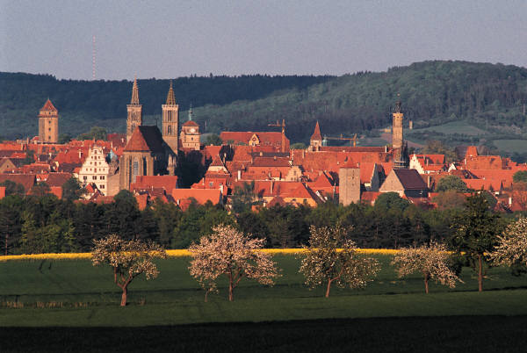

מי אני:
לכדתי עיר וקבלתי בשכר זה אשה
עתניאל בן קנז

Slide 46

מי אני:
קצצו את בהונות ידי ורגלי
אדוני צדק

Slide 47
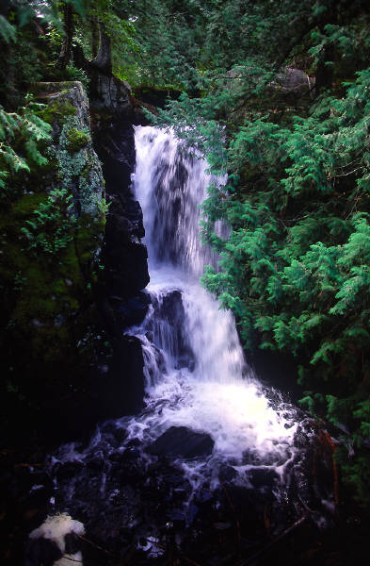
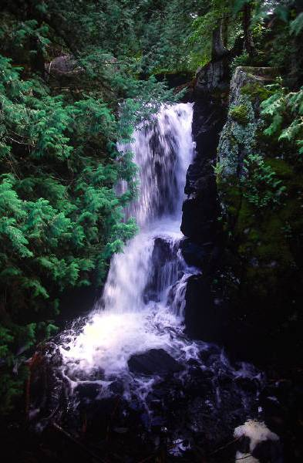
מי אני:
בקשתי גולות מים מאבי
עכסה בת כלב

Slide 48
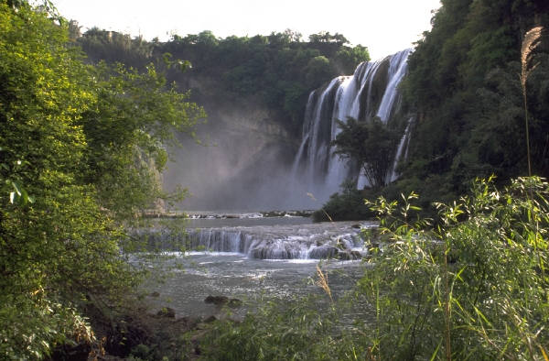
מי אני:
אני מלך ארם נהריים
כושן רשעתיים

Slide 49

מי אני:
אני אטר יד ימין
אהוד בן גרא

Slide 50
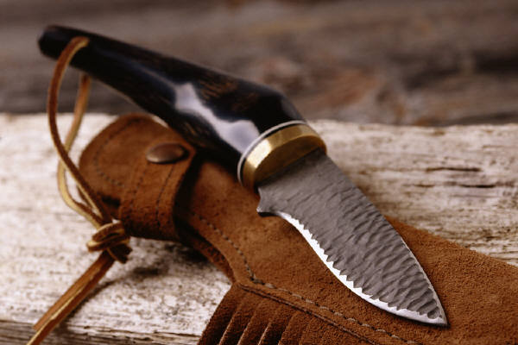
מי אני:
תקעו חרב שתי פיות בבטני
עגלון מלך מואב

Slide 51
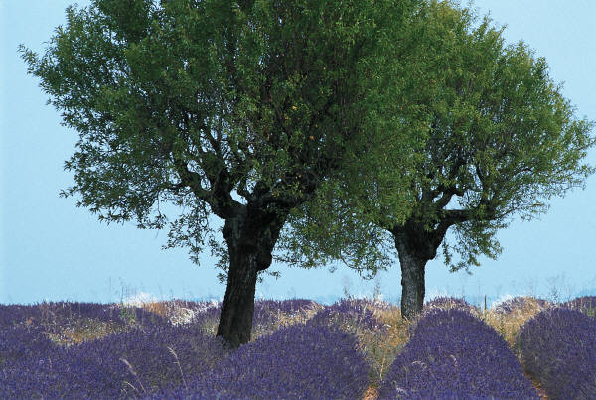
מי אני:
נביאה יושבת תחת התומר
דבורה

Slide 52
חלק ה'
ציורים מספר שופטים
20 נקודות על כל תשובה

Slide 53
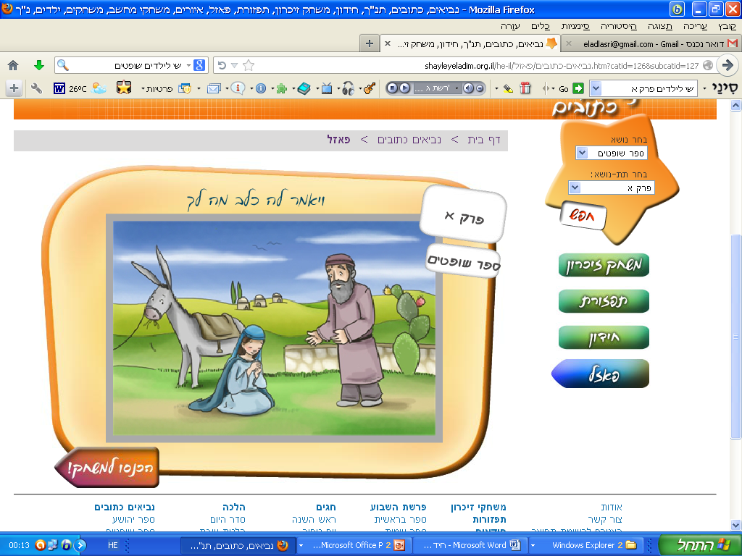
וַתִּצְנַח, מֵעַל הַחֲמוֹר; וַיֹּאמֶר-לָהּ כָּלֵב, מַה-לָּךְ. טו וַתֹּאמֶר לוֹ הָבָה-לִּי בְרָכָה, כִּי אֶרֶץ הַנֶּגֶב נְתַתָּנִי, וְנָתַתָּה לִי, גֻּלֹּת מָיִם; וַיִּתֶּן-לָהּ כָּלֵב, אֵת גֻּלֹּת עִלִּית, וְאֵת, גֻּלֹּת תַּחְתִּית.

Slide 54
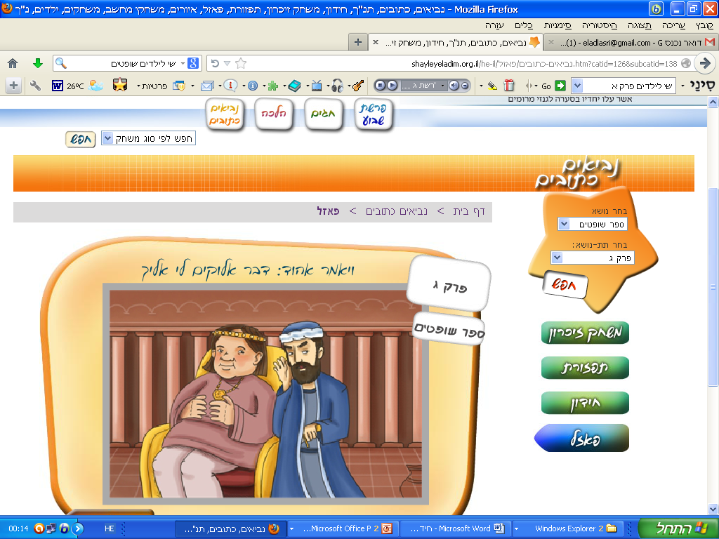
ויאמר אהוד: דבר א-להים לי אליך. ויקם מעל הכסא. וישלח אהוד את יד שמאלו, ויקח את החרב מעל ירך ימינו, ויתקעה בבטנו.

Slide 55
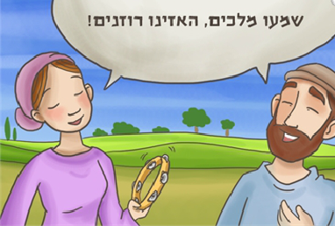
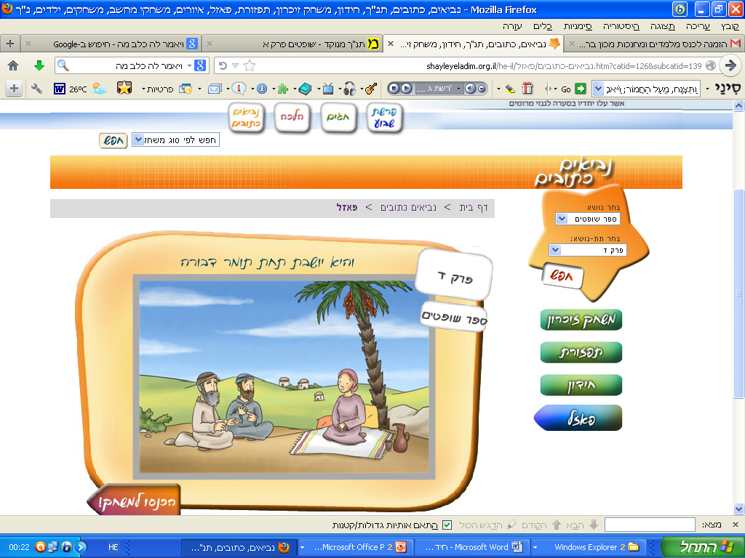
וּדְבוֹרָה אִשָּׁה נְבִיאָה, אֵשֶׁת לַפִּידוֹת--הִיא שֹׁפְטָה אֶת-יִשְׂרָאֵל, בָּעֵת הַהִיא. ה וְהִיא יוֹשֶׁבֶת תַּחַת-תֹּמֶר דְּבוֹרָה, בֵּין הָרָמָה וּבֵין בֵּית-אֵל--בְּהַר אֶפְרָיִם

Slide 56
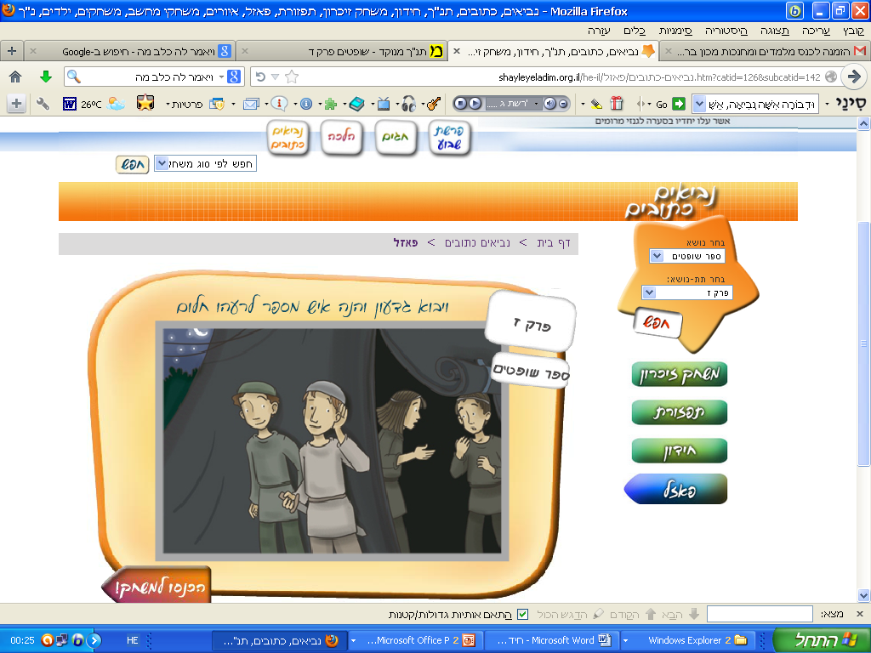
וַיָּבֹא גִדְעוֹן--וְהִנֵּה-אִישׁ, מְסַפֵּר לְרֵעֵהוּ חֲלוֹם; וַיֹּאמֶר הִנֵּה חֲלוֹם חָלַמְתִּי, וְהִנֵּה צְלִיל לֶחֶם שְׂעֹרִים מִתְהַפֵּךְ בְּמַחֲנֵה מִדְיָן, וַיָּבֹא עַד-הָאֹהֶל וַיַּכֵּהוּ וַיִּפֹּל וַיַּהַפְכֵהוּ לְמַעְלָה, וְנָפַל הָאֹהֶל.

Slide 57
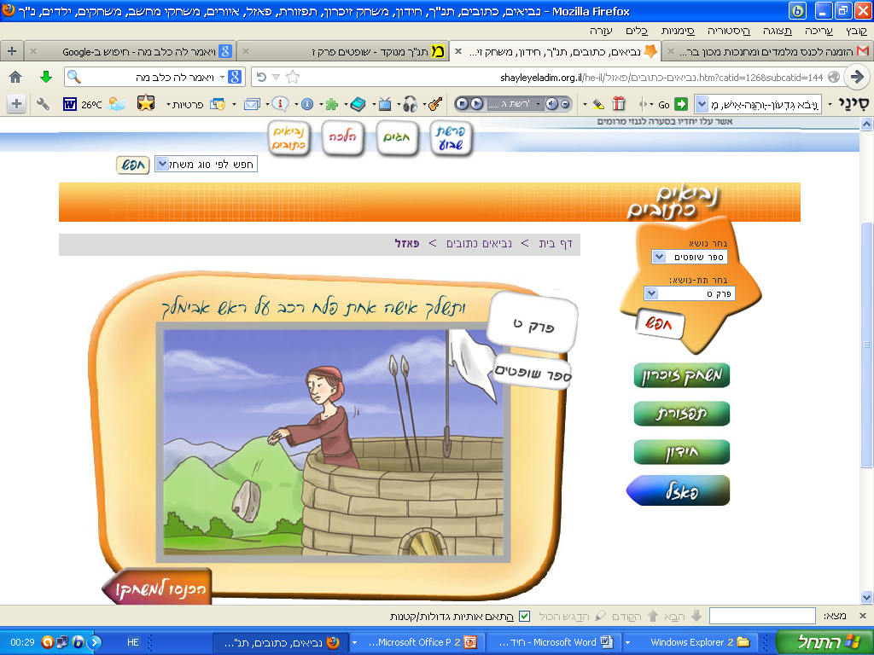
וַתַּשְׁלֵךְ אִשָּׁה אַחַת, פֶּלַח רֶכֶב--עַל-רֹאשׁ אֲבִימֶלֶךְ; וַתָּרִץ, אֶת-גֻּלְגָּלְתּוֹ. נד וַיִּקְרָא מְהֵרָה אֶל-הַנַּעַר נֹשֵׂא כֵלָיו, וַיֹּאמֶר לוֹ שְׁלֹף חַרְבְּךָ וּמוֹתְתֵנִי--פֶּן-יֹאמְרוּ לִי, אִשָּׁה הֲרָגָתְהוּ; וַיִּדְקְרֵהוּ נַעֲרוֹ, וַיָּמֹת.

Slide 58
חלק ו'
התמצאות בספר שופטים
עליכם למצוא מהר את המבוקש. קבוצה שמצאה את התשובה במינימום זמן תזכה ב-10 נקודות.

Slide 59
מהי המילה הראשונה בפסוק ל"א בפרק ט?

Slide 60
הקרא את הפסוק האחרון פרק כ"א פסוק כ"ה

Slide 61
מהי המילה הראשונה בפרק י"ב?

Slide 62
מהי המילה הראשונה בפרק ט"ו פסוק י"ח?

Slide 63
מהי המילה השישית בפרק ד פסוק י"ט?

Slide 64
שִׁיר הַשּׁוֹפְטִים - הרב לוי סודרי
עֹשֶׂה שָׁלוֹם בִּמְרוֹמָיו, הוּא יַעֲשֶׂה שָׁלוֹם עָלֵינוּ וְעַל כָּל יִשְׂרָאֵל, וְאִמְרוּ אָמֵן
אֵלּוּ הֵם הַשּׁוֹפְטִים: עָתְנִיאֵל בֶּן-קְנַז, אֵהוּד בֶּן-גֵּרָא, שַׁמְגַּר בֶּן-עֲנָת, דְבוֹרָה וּבָרָק, גִּדְעוֹן בֶּן-יוֹאָשׁ, אֲבִימֶלֶךְ בֶּן- גִּדְעוֹן, תּוֹלָע בֶּן-פּוּאָה, יָאִיר הַגִּלְעָדִי, יִפְתָּח הַגִּלְעָדִי, אִבְצָן זֶה בֹעַז, אֵילוֹן הַזְּבוּלֹנִי, עַבְדּוֹן בֶּן-הִלֵּל, שִׁמְשׁוֹן בֶּן מָנוֹחַ, עֵלִי הַכֹּהֵן וְהַנָּבִיא שְׁמוּאֵל, "הָשִׁיבָה שׁוֹפְטֵינוּ כְּבָרִאשׁוֹנָה, וְיוֹעֲצֵינוּ כְּבַתְּחִלָּה" יַעֲשֶׂה שָׁלוֹם, יַעֲשֶׂה שָׁלוֹם, שָׁלוֹם עָלֵינוּ וְעַל כָּל יִשְׂרָאֵל.

Slide 65
תלמידים יקרים ,מקווה שנהניתם.
הרב אלעד לסרי
חופשה נעימה ובטוחה

Slide 66
מספרים בספר שופטים (ללא ניקוד):
6 - שופטים פרק יב (ז) וַיִּשְׁפֹּט יִפְתָּח אֶת יִשְׂרָאֵל שֵׁשׁ שָׁנִים וַיָּמָת יִפְתָּח הַגִּלְעָדִי וַיִּקָּבֵר בְּעָרֵי גִלְעָד:
20 - שופטים פרק ד (ג) וַיִּצְעֲקוּ בְנֵי יִשְׂרָאֵל אֶל יְקֹוָק כִּי תְּשַׁע מֵאוֹת רֶכֶב בַּרְזֶל לוֹ וְהוּא לָחַץ אֶת בְּנֵי יִשְׂרָאֵל בְּחָזְקָה עֶשְׂרִים שָׁנָה:
שופטים פרק טו (כ) וַיִּשְׁפֹּט אֶת יִשְׂרָאֵל בִּימֵי פְלִשְׁתִּים עֶשְׂרִים שָׁנָה:
40 - שופטים פרק ג (יא) וַתִּשְׁקֹט הָאָרֶץ אַרְבָּעִים שָׁנָה וַיָּמָת עָתְנִיאֵל בֶּן קְנַז:
שופטים פרק ה (לא) כֵּן יֹאבְדוּ כָל אוֹיְבֶיךָ יְקֹוָק וְאֹהֲבָיו כְּצֵאת הַשֶּׁמֶשׁ בִּגְבֻרָתוֹ וַתִּשְׁקֹט הָאָרֶץ אַרְבָּעִים שָׁנָה:
80 - שופטים פרק ג (ל) וַתִּכָּנַע מוֹאָב בַּיּוֹם הַהוּא תַּחַת יַד יִשְׂרָאֵל וַתִּשְׁקֹט הָאָרֶץ שְׁמוֹנִים שָׁנָה:
400/400,000 - שופטים פרק כ (ב) וַיִּתְיַצְּבוּ פִּנּוֹת כָּל הָעָם כֹּל שִׁבְטֵי יִשְׂרָאֵל בִּקְהַל עַם הָאֱלֹהִים אַרְבַּע מֵאוֹת אֶלֶף אִישׁ רַגְלִי שֹׁלֵף חָרֶב:
שופטים פרק כ (יז) וְאִישׁ יִשְׂרָאֵל הִתְפָּקְדוּ לְבַד מִבִּנְיָמִן אַרְבַּע מֵאוֹת אֶלֶף אִישׁ שֹׁלֵף חָרֶב כָּל זֶה אִישׁ מִלְחָמָה:
שופטים פרק כא (יב) וַיִּמְצְאוּ מִיּוֹשְׁבֵי יָבֵישׁ גִּלְעָד אַרְבַּע מֵאוֹת נַעֲרָה בְתוּלָה אֲשֶׁר לֹא יָדְעָה אִישׁ לְמִשְׁכַּב זָכָר וַיָּבִיאוּ אוֹתָם אֶל הַמַּחֲנֶה שִׁלֹה אֲשֶׁר בְּאֶרֶץ כְּנָעַן:

